Slide 1
德鲁伊的奇幻冒险（暂定）

Slide 2
核心创意：边变形边战斗和冒险 核心节奏：策略性的紧张刺激

Slide 3
灵感来源
怀旧服 德鲁伊PVP
法师带刷MLD
双法带斯坦索姆
鬼泣4 但丁 和 尼禄
空洞骑士
暗黑血统2 死亡的灵魂形态

Slide 4
玩法验证版本计划
2D 像素风格
替代资源即可
一个主角
两种基础小怪
一个Boss
基础3个形态和基础技能
熊：冲锋，狂暴回复
猫：三下连击，流血
咕咕：愤怒，坠星
不用太严谨的数值
一个场景多小怪战斗
一个Boss战

Slide 5
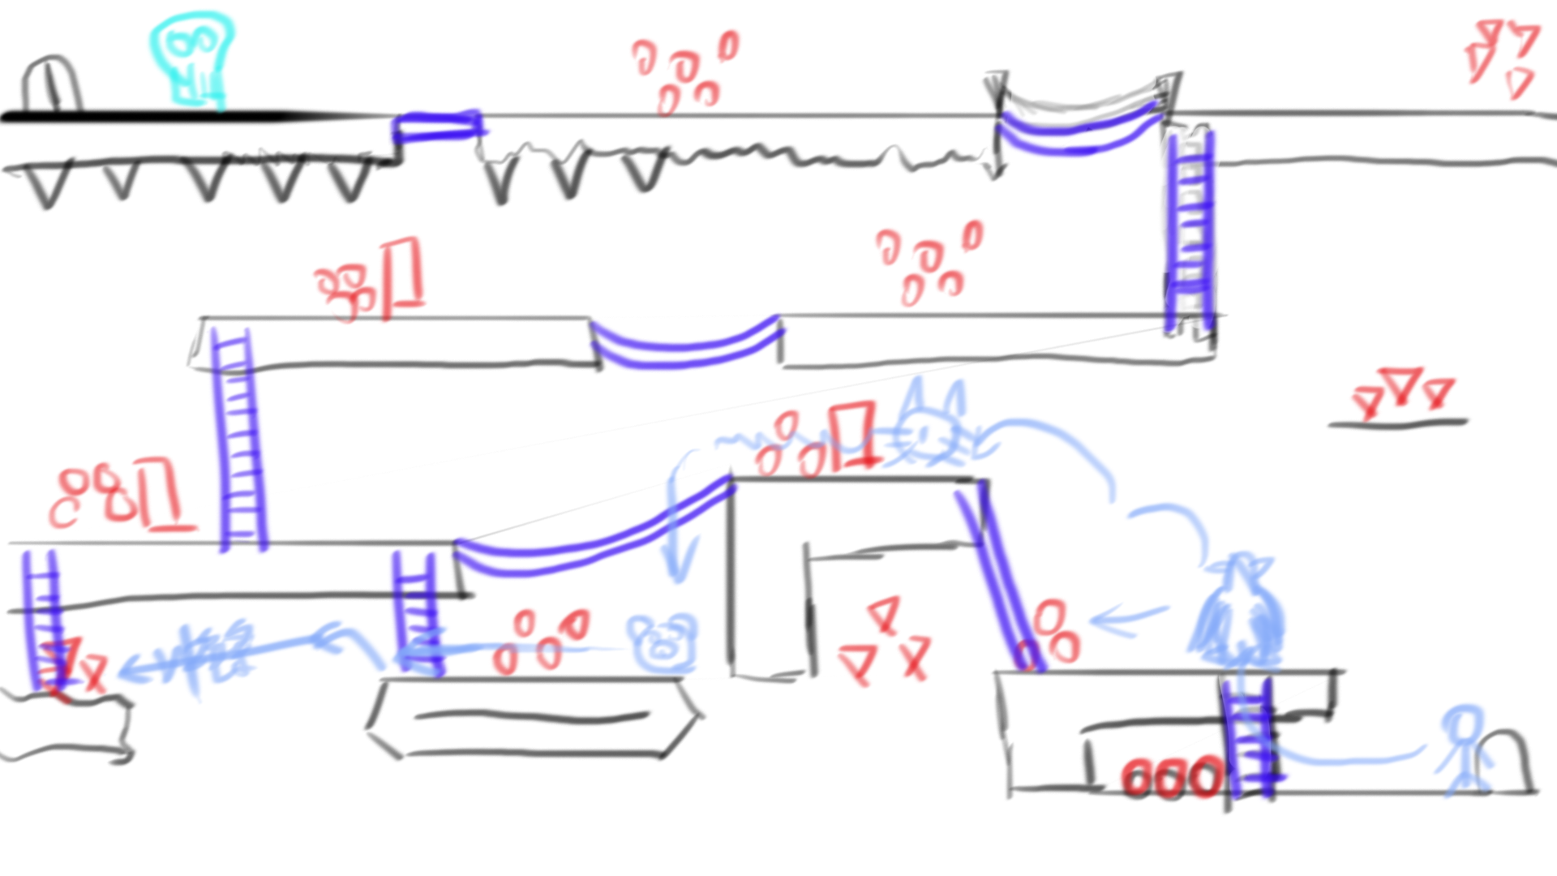
关卡说明
灵魂画手，不要在意这些细节

Slide 6
循环
输出，控制，回复，走位 四个状态之间的循环

